Slide 1
四、联系和发展的基本环节
Notes:
节标题

Slide 2
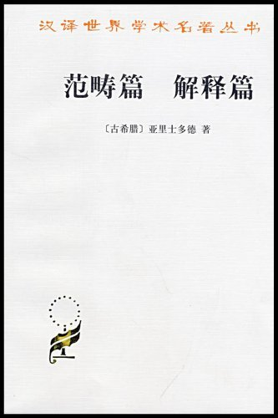
“范畴”的由来
范畴（category）一词来源于古希腊，原为法律用语，意为告发、控告等，由于它具有“追究责任”或“归责”的含义，所以也有“归类”的内涵，亚里士多德将其运用到哲学上，用以分析句子的表达形式，对事物进行适当的归类，表明事物的性状、特征、属性、作用等特性。
实体 | substance
数量 | quantity
性质 | quality
关系 | relation
地点 | place
时间 | time
姿态 | position
状态 | state
活动 | action
遭受 | affection
亚里士多德：《范畴篇 解释篇》
亚里士多德的十类范畴

Slide 3
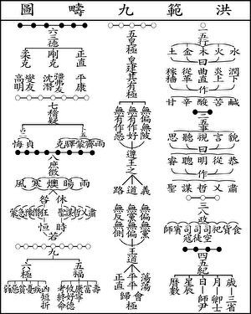
中文的“范畴”从《尚书·洪范》中的“洪范九畴”而来，有法则、规范、类型的意思。相传周灭商两年后，箕子向周武王陈述“治天下之大法”，即治理国家必须遵循的九种根本大法，“初一曰五行，二曰敬用五事，次三曰农用八政，次四曰协用五纪，次五曰建用皇极，次六曰乂用三德，次七曰明用稽疑，次八曰念用庶征，次九曰向用五福，威用六极”。
“洪范九畴”

Slide 4
唯物辩证法的基本范畴
范畴是对事物普遍本质的概括和反映，唯物辩证法的基本范畴从不同的角度揭示了事物联系和发展的基本环节，是对矛盾分析方法的具体运用，对我们深入认识世界和有效改造世界具有重要的方法论意义。
内容与形式
本质与现象
遇到新事物新问题该从哪里入手思考分析呢？
原因与结果
必然与偶然
现实与可能

Slide 5
内
容
构成事物的一切要素的总和。
内
涵
把诸要素统一起来的结构或表现内容的方式。
形
式
相互对立：内容和形式并不是一一对应的关系，形式具有相对独立性，同一内容可能通过多种形式来体现。
相互统一：任何事物都是内容与形式的统一。内容是事物存在的基础，对形式具有决定作用，形式也反作用于内容。
关
系
要注重事物的内容，反对忽视内容、夸大形式作用的形式主义。内容发生了变化，其形式也要发生相应的变化。
方
法
论
要不断地变更那些已经不适应内容的陈旧形式，创造新形式，用合适的形式去促进内容的发展。

Slide 6
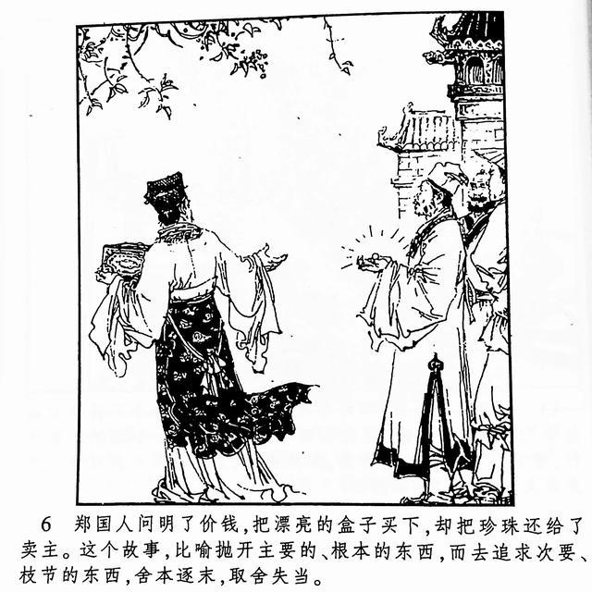
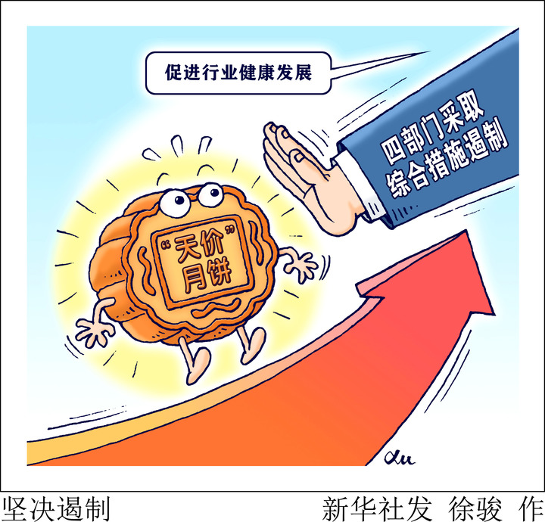
反对忽视内容、夸大形式作用的形式主义
买椟还珠
拒绝现代版“买椟还珠”

Slide 7
本
质
事物的内在联系和根本性质。
内
涵
事物的外部联系和表面特征。
现
象
相互对立：本质是一般、普遍、相对稳定、深藏事物内部的；现象是个别、具体、多变易逝、表露在外的。
相互统一：任何事物都是本质与现象的统一。本质决定现象，现象表现本质。真象正面表现本质，假象反面表现本质。
关
系
要运用理性思维透过现象把握事物本质，由此及彼、由表及里，不断深化对事物的认识。
方
法
论
要掌握大量的现象，通过技术手段和理论分析去粗取精、去伪存真，准确辨别真象和假象。

Slide 8
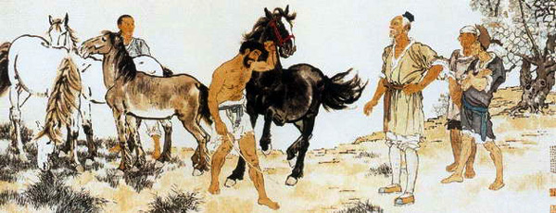
透过现象把握本质
九方皋是春秋战国时期秦国有名的相马能手，以善相马名于世，可他识千里马却不辨马的公母和毛色。
伯乐却称赞他这是“若皋之所观天机也，得其精而忘其粗，在其内而忘其外；见其所见，不见其所不见；视其所视，而遗其所不视”。
九方皋相马

Slide 9
原
因
引起某种现象的现象。
内
涵
被某种现象（即原因）所引起的现象。
结
果
相互对立：在一个具体的因果联系中，原因就是原因，结果就是结果，原因在先，结果在后，不能混淆和颠倒。
相互统一：原因和结果相互依存，一定条件下可以相互转化。某现象在一联系中是原因，在另一联系中可能是结果，反之亦然。
关
系
要正确把握事物的因果关系，指导我们的认识和实践活动。
方
法
论
要发挥主观能动性，自觉努力地消除不利的原因，使因果关系运动朝着有利于人的发展方向运行，从而到达所需要的结果。

Slide 10

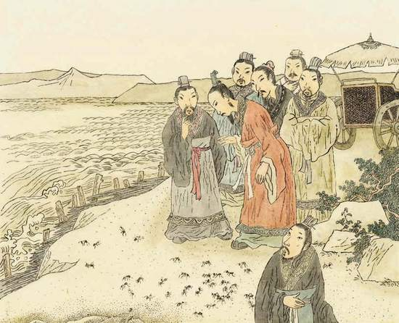
把握事物因果关系
种瓜得瓜，种豆得豆
千里之堤，溃于蚁穴

Slide 11
必
然
事物联系与发展中确定不移的趋势。
内
涵
事物联系与发展中不确定的趋势。
偶
然
相互对立：必然由事物内在本质的原因所引起，在一定条件下具有不可避免性；偶然由事物非本质的原因所引起。
相互统一：必然与偶然相互依存，必然总是通过偶然表现出来，偶然背后总有必然在起作用，两者在一定的条件下相互转化。
关
系
要重视事物发展的必然性的规律和发展趋势，并以此作为依据制定目标和计划。
方
法
论
要充分估计到各种偶然性因素的作用，善于敏锐地识别和把握机遇，在实践中达到预期的目标。

Slide 12
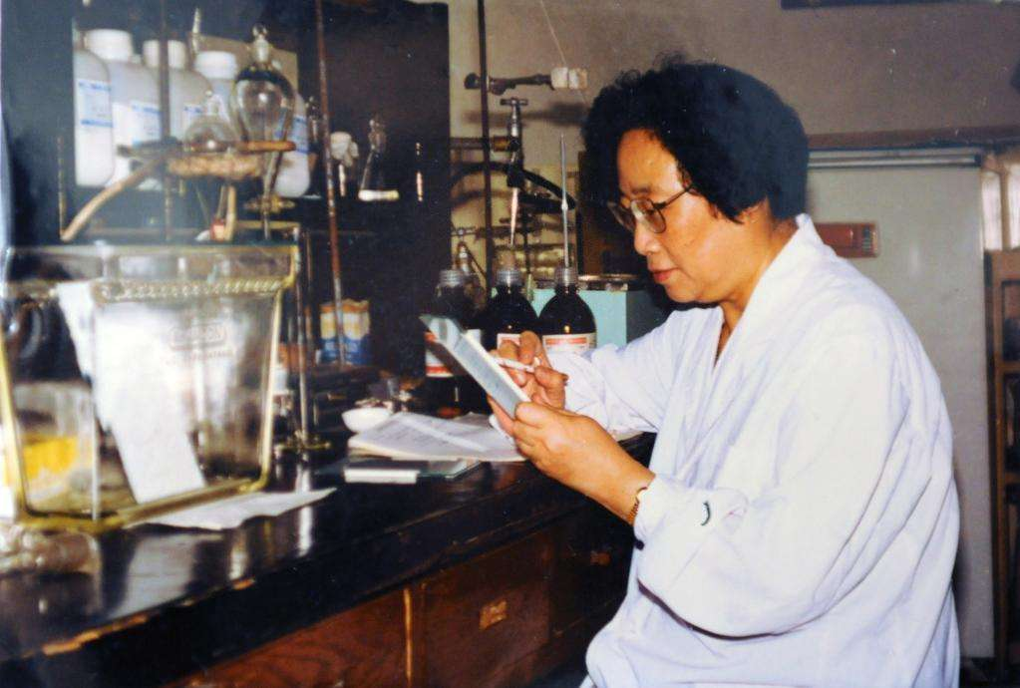
必然总是通过偶然表现出来，偶然背后总有必然在起作用
在寻找抗疟药物的过程中，一次偶然的尝试，屠呦呦发现，用青蒿提取药物治疗疟疾，药效可以有68%。沿着这一思路，屠呦呦最终发现了青蒿素抗疟的奥秘，造福了世界。
但这一偶然的背后是屠呦呦及其团队对2000多个中医方药的收集、历经190多次失败实验的坚持以及带头拿自己做人体实验的勇气。在成功的偶然中，一定有着某种必然。
屠呦呦

Slide 13
现
实
相互联系着的实际存在的事物的综合。
内
涵
包含在事物中、预示事物发展前途的种种趋势。
可
能
相互对立：现实是当下的客观存在，标志着事物的当前状况；可能是事物潜在的趋势，标志着事物的发展方向。
相互统一：发展就是现实与可能相互转化的过程。现实中蕴藏着可能的发展方向，可能里包含着成为现实的根据。
关
系
要立足现实，对现实本身和现实中蕴含的可能作出全面的分析和判断。
方
法
论
要着眼长远，发挥主观能动性，努力防止坏的可能变成现实，积极创造条件促使好的可能获得实现。

Slide 14
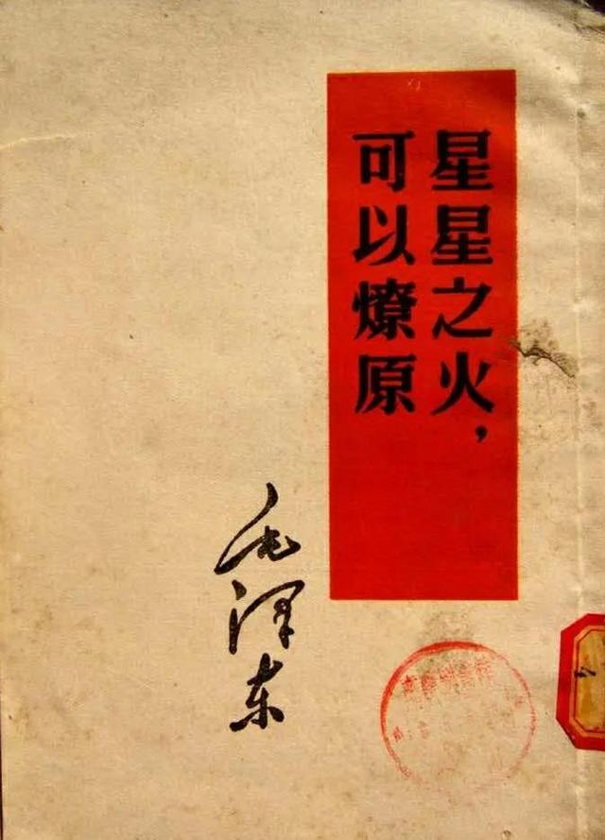


既要立足现实，又要着眼长远
面对大革命失败、南昌起义失败、秋收起义受挫，面对“红旗到底能打多久”的迷茫和质疑，有的人悲观绝望，有的人不辞而别，但坚定的共产党人依然高擎火炬前行，坚信“星星之火，可以燎原”。
《星星之火，可以燎原》

Slide 15
唯物辩证法基本范畴的比较分析
相同点
不同点
相互关系
都是客观事物矛盾关系的具体展开和深化
内容与形式
事物联系的结构关系
各对范畴以及范畴与范畴之间，都是相互联系、相互渗透的，共同构成对客观事物普遍本质的概括和反映
本质与现象
事物联系的表里关系
都是对立统一规律的普遍表现形态
原因与结果
事物运动发展的逻辑依据
都是随着实践的发展人类认识深化的产物
必然与偶然
事物运动发展的实现形式
都是重要的认识工具，是认识世界和改造世界必不可少的逻辑形式
现实与可能
事物运动发展的基本趋势

Slide 16
第三节 唯物辩证法是认识世界和改造世界的根本方法

Slide 17
一、唯物辩证法的本质特征和认识功能
二、学习唯物辩证法，不断增强思维能力

Slide 18


唯物辩证法为人们认识世界和改造世界提供了根本方法
“今天，我们党要团结带领人民实现‘两个一百年’奋斗目标、实现中华民族伟大复兴的中国梦，必须不断接受马克思主义哲学智慧的滋养，更加自觉地坚持和运用辩证唯物主义世界观和方法论，更好在实际工作中把握现象和本质、形式和内容、原因和结果、偶然和必然、可能和现实、内因和外因、共性和个性的关系，增强辩证思维、战略思维能力，把各项工作做得更好。”
——习近平：《辩证唯物主义是中国共产党人的世界观和方法论》

Slide 19
一、唯物辩证法的本质特征和认识功能
唯物辩证法作为关于自然、社会和人类思维发展一般规律的科学，是人们认识世界和改造世界的根本方法。
（一）唯物辩证法本质上是批判的和革命的
（二）唯物辩证法是客观辩证法与主观辩证法的统一
（三）唯物辩证法是科学的认识方法

Slide 20
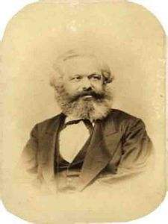
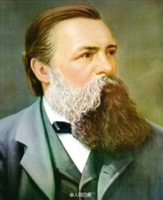
（一）唯物辩证法本质上是批判的和革命的
辩证法在对现存事物的肯定的理解中同时包含对现存事物的否定的理解，即对现存事物的必然灭亡的理解;辩证法对每一种既成的形式都是从不断的运动中，因而也是从它的暂时性方面去理解；辩证法不崇拜任何东西，按其本质来说，它是批判的和革命的。
不存在任何最终的东西、绝对的东西、神圣的东西；它指出所有一切事物的暂时性；在它面前，除了生成和灭亡的不断过程、无止境地由低级上升到高级的不断过程，什么都不存在。它本身就是这个过程在思维着的头脑中的反映。

Slide 21

（二）唯物辩证法是客观辩证法与主观辩证法的统一
辩证法是客观世界本身固有的规律，而思维中的辩证法是客观规律在人的头脑中的自觉反映。
马恩指明主观辩证法是客观辩证法的反映，证明了辩证法规律是来自客观现实，而不是来自主观精神或绝对观念，从而使辩证法的概念在唯物主义的基础之上获得了真实的科学内容。
世界处于什么状态？
世界上万物万事是否发展、
如何发展、为何发展？
马克思主义哲学认为，唯物主义和辩证法是统一的

Slide 22
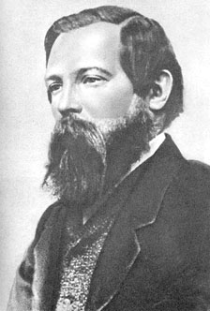
客观辩证法：客观事物或客观存在的辩证法,客观事物以相互作用、相互联系的形式呈现出的各种物质形态的辩证运动和发展规律。
主观辩证法：人类认识和思维运动的辩证法，以概念作为思维细胞的辩证思维运动和发展的规律。
所谓的客观辩证法是在整个自然界中起支配作用的，而所谓的主观辩证法，即辩证的思维，不过是在自然界中到处发生作用的、对立中的运动的反映。
主观辩证法是客观辩证法的反映，客观辩证法与主观辩证法在本质上是统一的，但在表现形式上却是不同的。
唯物辩证法
客观辩证法
主观辩证法
外部必然性形式，独立存在，不以人的意志为转移。是物质世界本身的联系与发展。即世界本身的辩证法。
观念的、逻辑的形式，同人类的思维的自觉活动相联系，以概念为基础的辩证思维规律，是辩证法的科学体系。即概念的辩证法。

Slide 23
（三）唯物辩证法是科学的认识方法
唯物辩证法的一系列规律和范畴，揭示了世界普遍联系和永恒发展的普遍规律，既是科学的世界观，同时也是我们认识世界和改造世界的基本方法论。
唯物辩证法的三大基本规律给人们认识活动提供了最基本的方法论遵循。
唯物辩证法的一系列成对的基本范畴，作为对客观事物及其发展过程最基本关系的反映，都体现了对立统一关系，他们从不同的侧面进一步揭示了事物的联系与发展，是矛盾分析法的具体运用，也对人们深入认识世界和有效改造世界具有重要方法论意义。

Slide 24
矛盾分析方法——唯物辩证法的核心与根本
矛盾分析方法首先要承认矛盾的普遍性
矛盾分析方法的中心要求是把握矛盾的特殊性，具体矛盾具体分析
矛盾分析方法既要把握主要矛盾和矛盾的主要方面，又要看到次要矛盾和矛盾的次要方面，做到“两点论”和“重点论”的统一
矛盾分析方法是对立统一规律在方法论上的体现，在唯物辩证法的方法论体系中居于核心地位，是我们认识事物的根本方法。运用唯物辩证法的矛盾分析方法研究和解决问题，要求我们不断强化问题意识，坚持具体问题具体分析，善于认识和化解矛盾，尤其是要把优先解决主要矛盾作为打开局面的突破口，以此带动其他矛盾的解决。

Slide 25
矛盾分析方法的时代表达与升华——坚持问题导向
坚持问题导向，是习近平新时代中国特色社会主义思想的重要方法。问题是时代的声音，是矛盾的集中体现，发现问题就等于抓住了事物的矛盾。
坚持问题导向，就要努力抓住化解矛盾的着力点，找到解决矛盾的新思路和新办法。
坚持问题导向，不仅要增强问题意识，还要善于发现问题、敢于正视问题；不仅要科学分析问题、深入研究问题，还要勇于触及矛盾、长于化解矛盾，尤其要善于灵活运用辩证思维、创新思维等科学思维方法解决各种复杂问题。

Slide 26
二、学习唯物辩证法，不断增强思维能力
学习掌握唯物辩证法的根本方法，归根结底要在实践中不断增强思维能力。
“青年时期是培养和训练科学思维方法和思维能力的关键时期，无论在学校还是在社会，都要把学习同思考、观察同思考、实践同思考紧密结合起来，保持对新事物的敏锐，学会用正确的立场观点方法分析问题，善于把握历史和时代的发展方向，善于把握社会生活的主流和支流、现象和本质。要充分发挥青年的创造精神，勇于开拓实践，勇于探索真理。”
——习近平在中国政法大学考察时的讲话（2017年5月3日）

Slide 27
六大思维能力
辩证思维能力是唯物辩证法在思维中的运用，中国共产党将辩证思维能力运用于治国理政的实践，形成了思维能力的新形态，它们是辩证思维能力的运用和体现，是当代中国共产党人对唯物辩证法的丰富和发展。
辩证思维能力
历史思维能力
系统思维能力
科学思维能力的根本要求和集中体现
辩证思维与历史眼光的结合
唯物辩证法普遍联系观点的应有之义
战略思维能力
底线思维能力
创新思维能力
唯物辩证法永恒发展过程中把握发展的总体趋势和方向
对量变引起质变的“度”的把握和对矛盾分析法的运用
唯物辩证法批判性和革命性本质的要求

Slide 28

第四讲 辩证思维方法
专题二 辩证唯物主义世界观
“要学习掌握唯物辩证法的根本方法，不断增强辩证思维能力，提高驾驭复杂局面、处理复杂问题的本领。我们的事业越是向纵深发展，就越要不断增强辩证思维能力。”
——习近平在十八届中央政治局第二十次集体学习时的讲话（2015年1月23日）
马克思主义基本原理

Slide 29
辩证思维能力
辩
证
思
维
能
力
以唯物辩证法为指导，发现矛盾、分析矛盾、解决矛盾，把握本质、遵循规律、推动工作的能力。
辩证思维能力要求我们
用批判的和革命的精神
用联系和发展的观点
分析问题
解决问题
用唯物辩证法基本规律、范畴
用辩证思维方法

Slide 30
1
归纳与演绎
辩证思维能力是唯物辩证法在思维中的运用，是科学思维能力的根本要求和集中体现，增强思维能力首先要提高辩证思维能力，提高辩证思维能力，要自觉运用对立统一规律，掌握运用好辩证的逻辑思维方法。
2
分析与综合
3
抽象与具体
4
逻辑与历史

Slide 31

归纳与演绎
归
纳
从个别事实中概括出一般性的结论。
演
绎
由一般性的原则推导出个别结论。
一方面，归纳和演绎互为前提，归纳是演绎的基础，演绎为归纳提供理论依据，指明归纳的目的和方向；另一方面，归纳和演绎相互区别、相互补充，归纳无法涵盖万事万物，必须靠演绎来修正，演绎不能揭示个别事物的多方面属性，必须靠归纳来补充。
归纳与演绎是人类思维最常见的推理形式，
涉及个别与一般的关系，是事物和概念的外部关系。

Slide 32
归纳与演绎
A现象
B现象
C现象
诸多个别事实
铁能导电
铝能导电
铅能导电
……
演绎
一般性原则
具体事实
个别性结论
人都会死
苏格拉底是人
苏格拉底会死
金属都能导电
一般性结论
归纳

Slide 33
分析与综合
在思维中把认识对象分解为各个部分、方面、要素，分别加以研究。
在思维中把认识对象的各部分、各组成因素按其内在联系有机地结合成一个整体进行研究。
分
析
综
合
分析与综合的实质是建立在调查研究基础上的矛盾分析方法。分析是综合的基础，综合是分析的完成，只有把两者结合在一起，才能对认识对象的整体及其每个部分都形成完整、科学的认识。
分析与综合是客观事物的辩证联系和发展过程在思维中的再现，
涉及整体与部分的关系，是事物和概念的内部关系。

Slide 34
分析与综合
综合
认识对象
《中国社会各阶级的分析》
细胞
地主阶级和买办阶级
中产阶级
小资产阶级
半无产阶级
无产阶级
细胞膜
细胞质
细胞核
分析
中国社会阶级情况
认识对象

Slide 35
抽象与具体
在思维中将对象某方面的本质属性抽取出来，暂时舍弃其他属性。
在抽象基础上将对象的各种规定性综合为统一体。
抽
象
具
体
人对于客观事物内在本质的认识，必须从感性具体出发，通过分析抽取出各个必然的、本质的因素达到抽象规定，再通过综合形成关于事物整体的认识达到思维具体，即“具体—抽象—具体”的否定之否定过程。
抽象与具体、分析与综合密切相关，是辩证思维的高级形式，
是事物自身各方面的矛盾组成的对立统一的整体在思维中的再现。

Slide 36

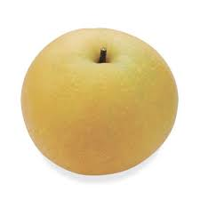

抽象与具体
酸甜的
酸甜的
富含维生素的
富含维生素的
水果
色彩缤纷的
色彩缤纷的
含有汁水的
含有汁水的
……
……
……
感性具体
抽象
思维具体

Slide 37
逻辑与历史
客观实在的认识结果或理论体系的内在逻辑结构和范畴演化序列。
客观实在自身的历史和反映客观实在的认识历史。
逻
辑
历
史
历史的东西是逻辑的东西的基础，逻辑的东西则是历史的东西在思维中的再现，逻辑必须与历史相一致。但对于历史的把握又离不开逻辑，只有以逻辑必然性再现对象的历史发展的过程才能深刻把握历史发展的内在规律。
逻辑与历史相统一是从抽象上升到具体的内在要求，
是在实践基础上形成科学理论的根本原则和方法。

Slide 38
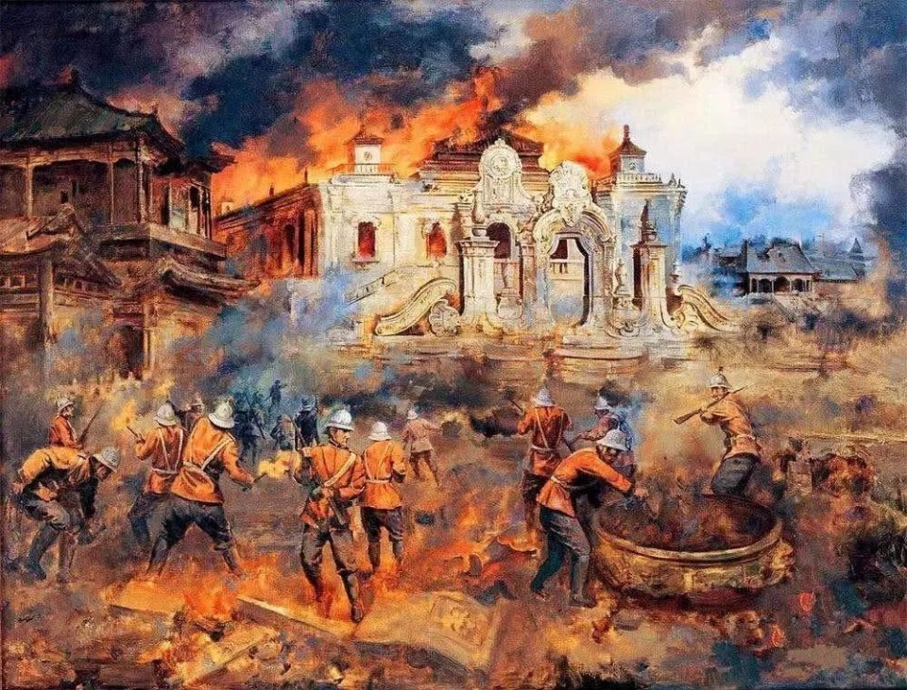


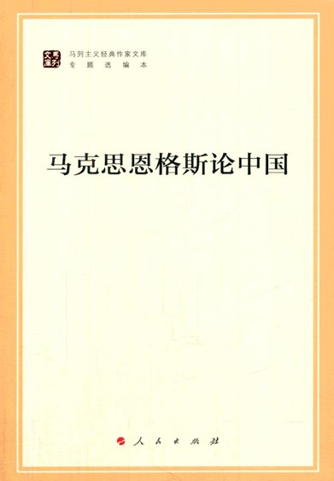
逻辑与历史
马克思、恩格斯在考察英法联军侵略中国的第二次鸦片战争时，从资本主义的发展历史出发，一针见血地指出这场战争的本质是资产阶级试图通过贸易上的剧烈变化和用暴力开辟新市场来摆脱资本主义生产所造成的没有出路的状态的必然结果。
第二次鸦片战争

Slide 39
增强辩证思维能力
提高辩证思维能力，要求我们观察事物时
1
客观地而不是主观地
找到解决问题的方法和途径
把握事物的本质和规律
2
联系地而不是孤立地
辩证思维能力集中体现于分析和解决矛盾的能力，在对立中把握统一、在统一中把握对立，克服极端化、片面化，善于用辩证思维谋划事业发展。
3
发展地而不是静止地
4
全面地而不是片面地
5
系统地而不是零散地

Slide 40
历史思维能力
什么是历史思维能力？为什么要增强历史思维能力？
历史思维能力是辩证思维与历史眼光的结合，是马克思主义科学历史观的具体表现和实践运用，是以史为鉴、知古鉴今，善于运用历史眼光认识发展规律、把握前进方向、指导现实工作的能力。
历史思维能力的培养，能使人正确理解和掌握历史知识，认识历史发展规律，进而对社会现实问题进行科学的观察与思考，是马克思主义科学世界观和方法论的内在要求。

Slide 41
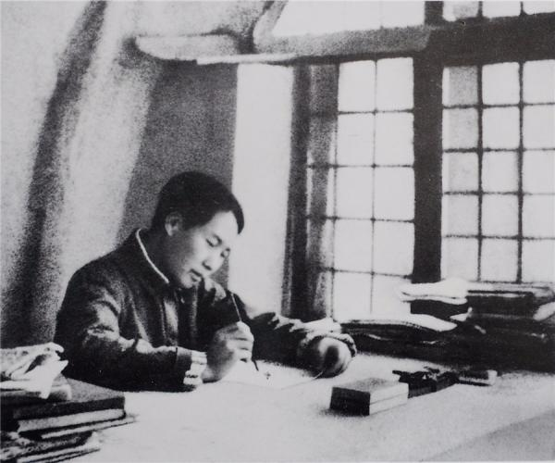
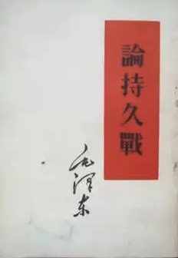
《论持久战》中毛泽东从中日战争产生、发展的历史来客观地考察中日战争，达到了对中日战争的本质、规律和趋势的正确认识，科学地预见了抗日战争的局势与走向，并指导抗战走向胜利。
毛泽东在延安窑洞中写作《论持久战》

Slide 42
第四讲 辩证思维方法
专题二 辩证唯物主义世界观
“‘观今宜鉴古，无古不成今。’历史是一面镜子，它照亮现实，也照亮未来。了解历史、尊重历史才能更好把握当下，以史为鉴、与时俱进才能更好走向未来。”
——习近平在乌兹别克斯坦最高会议立法院的演讲（2016年6月22日）
马克思主义基本原理

Slide 43
1
把握历史规律
增强历史思维能力，就要加强对党史、新中国史、改革开放史和社会主义发展史的系统学习，还要注重学习源远流长、博大精深的中华文明史，厚植文化自信的历史底蕴。
2
认清历史趋势
3
总结历史经验
4
树立正确党史观和大历史观
5
发扬历史主动精神

Slide 44
系统思维能力
什么是系统思维能力？为什么要增强系统思维能力？
系统思维能力就是从事物互相联系的各个方面及其结构和功能进行系统思考的能力，是全面系统地分析和处理问题的能力。
系统是由许多相互联系、相互作用的要素构成并与周围环境发生关系的有机整体。由于普遍联系着的事物本身就是一个系统，因此必须把事物放在普遍联系的系统中来把握，从整体上把握事物并实现事物结构与功能的优化。

Slide 45
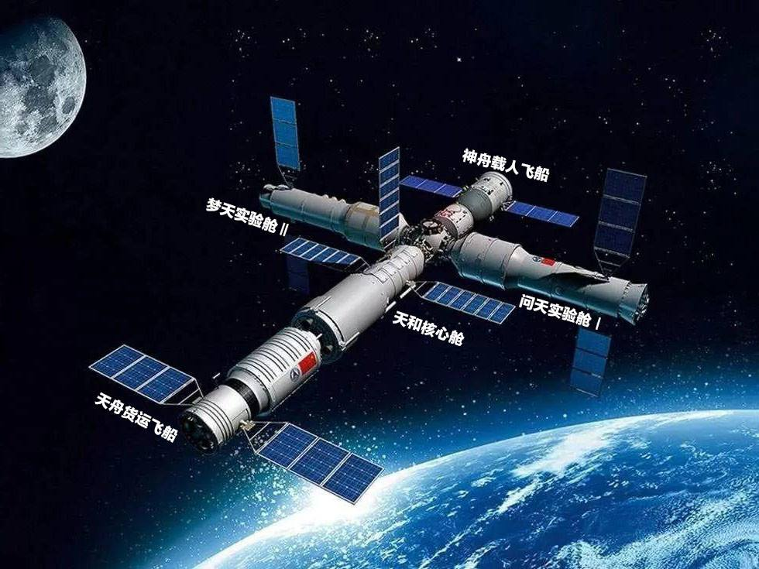
2021年4月29日，我国天宫空间站天和核心舱从海南文昌航天发射中心成功发射入轨。
天宫空间站的系统设计为：1（天和）+1（问天）+1（梦天）=1（天宫）。三舱以“1+1+1=1”的方式构建了一个“组合体核心”，保证各舱段、飞行器动作协调，实现资源的统一优化使用。
中国天宫空间站的设计是对历史上航天器系统的创新发展，充分展现了中国科学家们的系统思维能力。

Slide 46
第四讲 辩证思维方法
专题二 辩证唯物主义世界观
“要增强系统思维，统筹各地改革发展、各项区际政策、各领域建设、各种资源要素，使沿江各省市协同作用更明显，促进长江经济带实现上中下游协同发展、东中西部互动合作，把长江经济带建设成为我国生态文明建设的先行示范带、创新驱动带、协调发展带。”
——习近平在推动长江经济带发展座谈会上的讲话（2016年1月5日）
马克思主义基本原理

Slide 47
把事物放在普遍联系的系统中来把握
注意它们之间的相互联系和作用
1
系统与系统之间
增强系统思维能力，就是通过对事物的系统存在、系统联系与系统规律的把握，遵循以整体性、结构性、层次性、开放性和风险性等为基本内容的思维原则，立足现实需要，加强全局性谋划、整体性推进。
2
要素与要素之间
3
结构与层次之间
4
系统与环境之间
Notes:
文字分项展示

Slide 48
战略思维能力
什么是战略思维能力？为什么要增强战略思维能力？
战略思维能力就是高瞻远瞩、统揽全局、善于把握事物发展总体趋势和方向的能力，强调思维的整体性、全局性、长期性。
战略思维能力之所以重要，是因为它是一种充分发挥人的主观能动性、积极性和创造性的思维活动，事关社会发展的未来走向与整体谋划，旨在谋求长远的生存和发展。
Notes:
文字内容展示

Slide 49

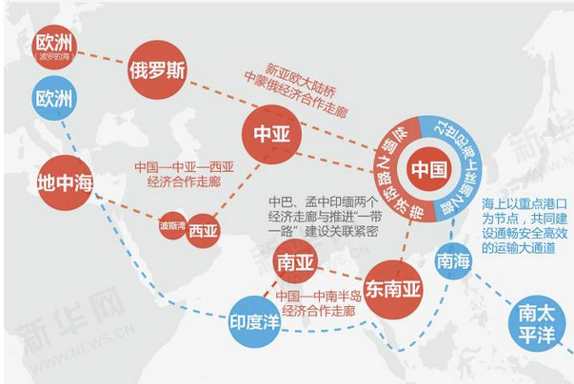
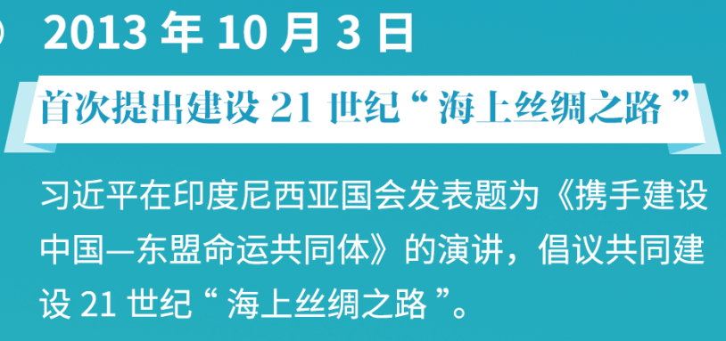
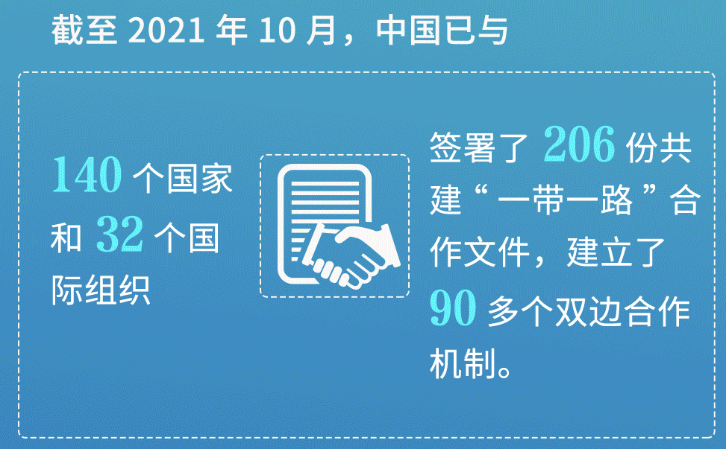
“一带一路”倡议是中国提出的践行人类命运共同体理念的重要载体

Slide 50
“战略问题是一个政党、一个国家的根本性问题。战略上判断得准确，战略上谋划得科学，战略上赢得主动，党和人民事业就大有希望。”
——习近平在纪念邓小平同志诞辰110周年座谈会上的讲话（2014年8月20日）
“四个全面”战略布局
全面建设社会
主义现代化国家
全面深化改革
全面依法治国
全面从严治党

Slide 51
1
站在时代前沿和战略全局的高度
2
透过现象把握本质和规律
增强战略思维能力，要求我们处理好局部和全局、当前和长远、重点和非重点的关系，在权衡利弊中趋利避害，作出最为有利的战略抉择。
3
既抓住重点又统筹兼顾
4
既立足当前又放眼长远
5
既熟悉国情又把握世情

Slide 52
底线思维能力
什么是底线思维能力？为什么要增强底线思维能力？
底线思维能力是客观地设定最低目标，立足最低点争取最大期望值的能力。
所谓底线，就是不可逾越的界限，是事物发生质变的临界点。增强底线思维能力是不踩“红线”、不越“雷区”的前提条件，是防患于未然、把握发展主动权的重要保障，是谋求创新发展、防范和抵御风险的重要抓手。

Slide 53
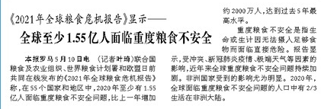
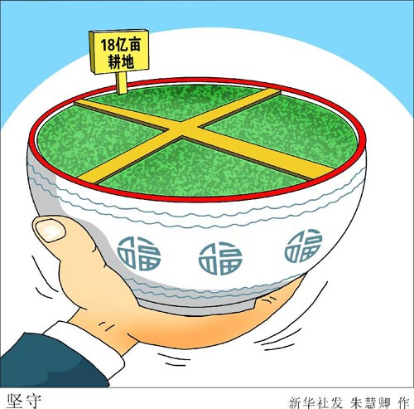
“耕地是我国最为宝贵的资源。我国人多地少的基本国情，决定了我们必须把关系十几亿人吃饭大事的耕地保护好，绝不能有闪失。要实行最严格的耕地保护制度，依法依规做好耕地占补平衡，规范有序推进农村土地流转，像保护大熊猫一样保护耕地。”
——习近平：《做好耕地占补平衡 推进农村土地流转》

Slide 54
第四讲 辩证思维方法
专题二 辩证唯物主义世界观
“我们共产党人的忧患意识，就是忧党、忧国、忧民意识，这是一种责任，更是一种担当。要深刻认识党面临的执政考验、改革开放考验、市场经济考验、外部环境考验的长期性和复杂性，深刻认识党面临的精神懈怠危险、能力不足危险、脱离群众危险、消极腐败危险的尖锐性和严峻性，深刻认识增强自我净化、自我完善、自我革新、自我提高能力的重要性和紧迫性，坚持底线思维，做到居安思危。”
——习近平在十八届中央政治局第十六次集体学习时的讲话（2014年6月30日）
马克思主义基本原理

Slide 55
1
严守原则，划清底线，坚守底线
增强底线思维能力，要求我们居安思危、未雨绸缪，凡事从最坏处着眼、向最好处努力，打有准备、有把握之仗，牢牢把握工作主动权，着力防范化解重大风险。
2
研判风险、防患未然，掌握战略主动权
3
增强忧患意识，增强前瞻意识

Slide 56
创新思维能力
什么是创新思维能力？为什么要增强创新思维能力？
创新思维能力是对常规思维的突破，是破除迷信、超越陈规，善于因地制宜、知难而进、开拓创新的能力。
当今世界，知识经济飞速发展，创新已成为社会进步的主导力量与重要源泉，只有善于开发和运用创新思维能力，才能紧跟时代的步伐，更好地回应和解决时代发展所提出的问题。

Slide 57
第四讲 辩证思维方法
专题二 辩证唯物主义世界观
“创新是一个民族进步的灵魂，是一个国家兴旺发达的不竭动力，也是中华民族最深沉的民族禀赋。在激烈的国际竞争中，惟创新者进，惟创新者强，惟创新者胜。”
——习近平在欧美同学会成立一百周年庆祝大会上的讲话（2013年10月21日）
马克思主义基本原理

Slide 58
1
打破迷信经验、迷信本本、迷信权威的惯性思维
增强创新思维能力，要求我们有敢为人先的锐气，摒弃不合时宜的旧观念，以思想认识的新飞跃打开工作的新局面，坚定不移地贯彻包括创新发展理念在内的新发展理念。
2
破除因循守旧、思想僵化、形式主义和无所作为
3
勇于开拓新的方向，实现变革和创新

Slide 59
本讲小结
内容与形式
本质与现象
掌握唯物辩证法基本范畴
辩证思维方法
原因与结果
必然与偶然
现实与可能
归纳与演绎
学习运用辩证思维方法
分析与综合
抽象与具体
辩证思维能力
逻辑与历史
历史思维能力
系统思维能力
不断增强思维能力
战略思维能力
底线思维能力
创新思维能力

Slide 60
通过本专题的学习，我们一方面要着重把握世界的物质统一性原理及其方法论意义，自觉确立求实的思维观念，注重从实践出发、从主体出发看世界，确立马克思主义唯物论和辩证法的基本观点；另一方面要加深对唯物辩证法批判的、革命的本质的理解。这是因为，真正的、彻底的唯物辩证法，在马克思主义理论中已经转变为对客观现实进行批判和改造的实践，而非仅仅是“解释世界”的理论。
今天党和国家事业发展对科学知识和优秀人才的需要，比以往任何时候都更为迫切。同学们要深刻掌握正确认识世界和改造世界的科学方法论，正确处理各种复杂关系，提升思维能力，掌握科学本领，成为堪当民族复兴重任的时代新人。

Slide 61
马克思：《资本论》第一卷（节选），1892年第二版跋，《马克思恩格斯选集》第二卷，人民出版社2012年版。
恩格斯：《反杜林论》第一编《哲学》， 《马克思恩格斯选集》第三卷，人民出版社2012年版。
列宁：《谈谈辩证法问题》，《列宁选集》第二卷，人民出版社2012年版。
毛泽东：《矛盾论》，《毛泽东选集》第一卷，人民出版社1991年版。
习近平：《辩证唯物主义是中国共产党人的世界观和方法论》，《求是》2019年第1期。
—————————————————

